Slide 1
信息技术-初中语文1坊简报
（第一期）
坊主：赵雅裴
2017. 11. 16

Slide 2
卷 首 寄 语
温 馨 提 示
请 君 入 群

Slide 3
卷 首 寄 语
初中语文1坊的老师们，大家好！很高兴和大家相逢在2017国培网络学习中。
相逢是缘，在今后半年学习中，我们资源共享、吐故立新、共同研修、开拓进取、共同进步！

Slide 4
温馨提示
一、“国培计（2017）”——山西省中小学幼儿园教师信息技术应用能力提升培训项目已经启动，时间为：2017年9月19日—2018年3月31日
二、老师们可以使用手机号、身份证号及县管理员下发的账号登录学习，登录后一定认真核实、完善个人信息，并修改登陆密码，以防他人错误登陆，影响自己的成绩。
三、课程学习时，“预览”模式不计学时，停止学习时必须点“结束学习”，否则不计学时。
四、一定要注意查看各项目的截止日期，提前上交作业，逾期将无法提交，严重影响成绩。

Slide 5
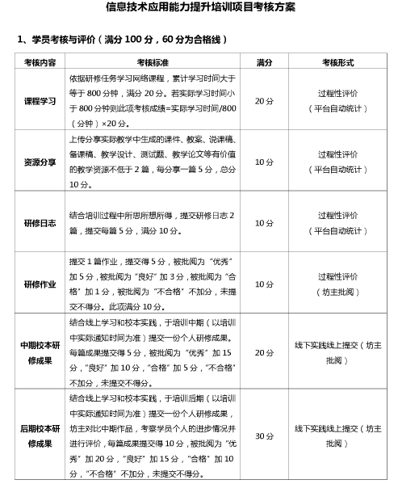

Slide 6
请君入群
为了方便大家交流，请您一定加入我们的“信息技术-初中语文1坊”的QQ群，群号：140209970。如有问题，可以到群上询问或者留言。

